Slide 1
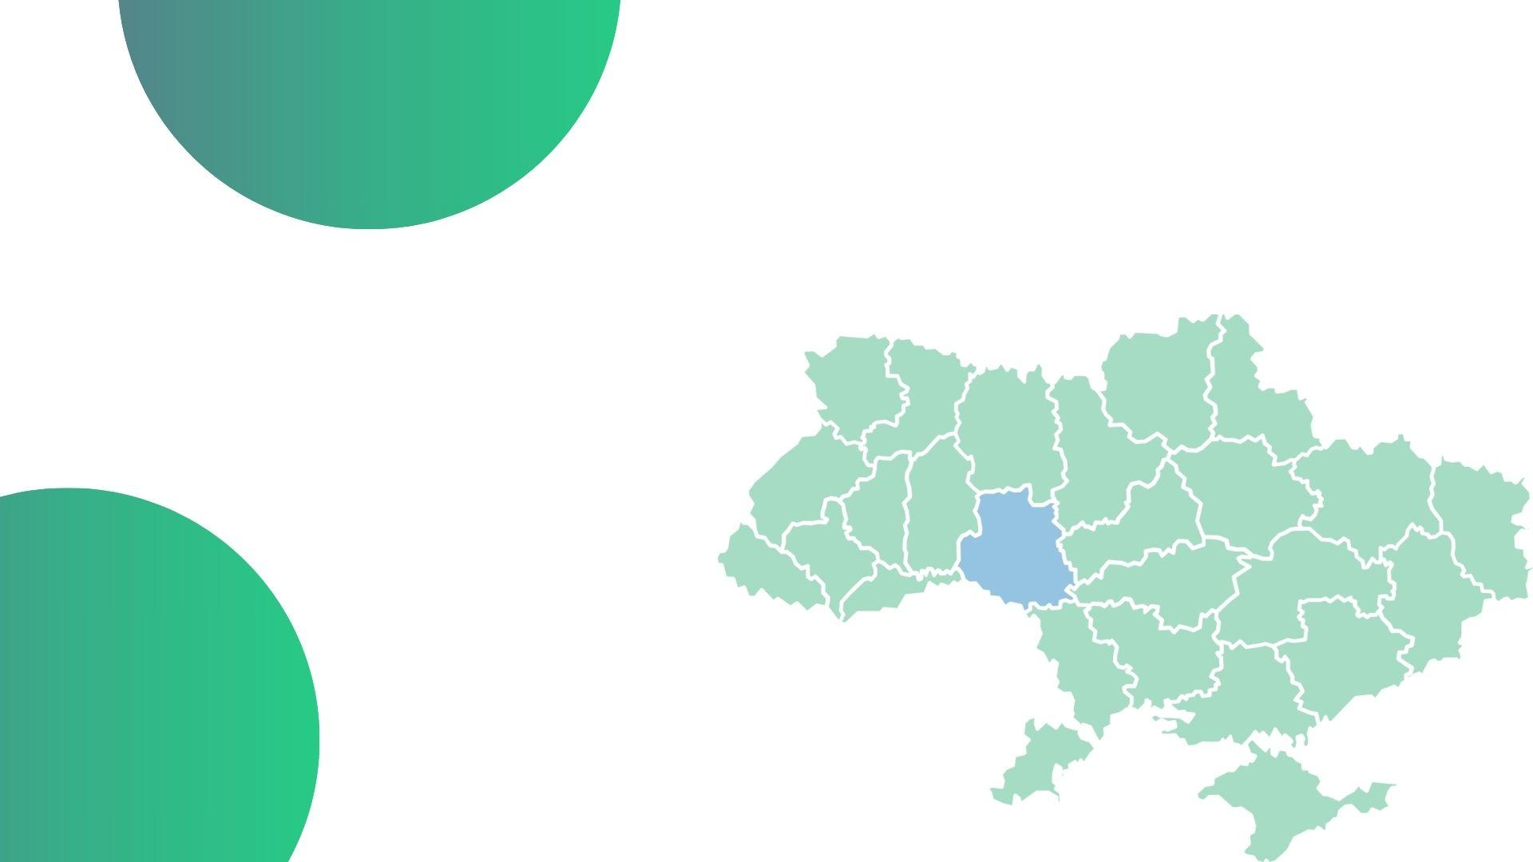
ДЕРЖАВНА ПОДАТКОВА СЛУЖБА УКРАЇНИ
ГУ ДПС у Вінницькій області
ПОДАННЯ ТАБЛИЦІ ДАНИХ ПЛАТНИКА ПОДАТКУ
Notes:
по можливості вставити картинки карта Вінницької області і зробити щоб текст поступово появлявся з ліва на право

Slide 2
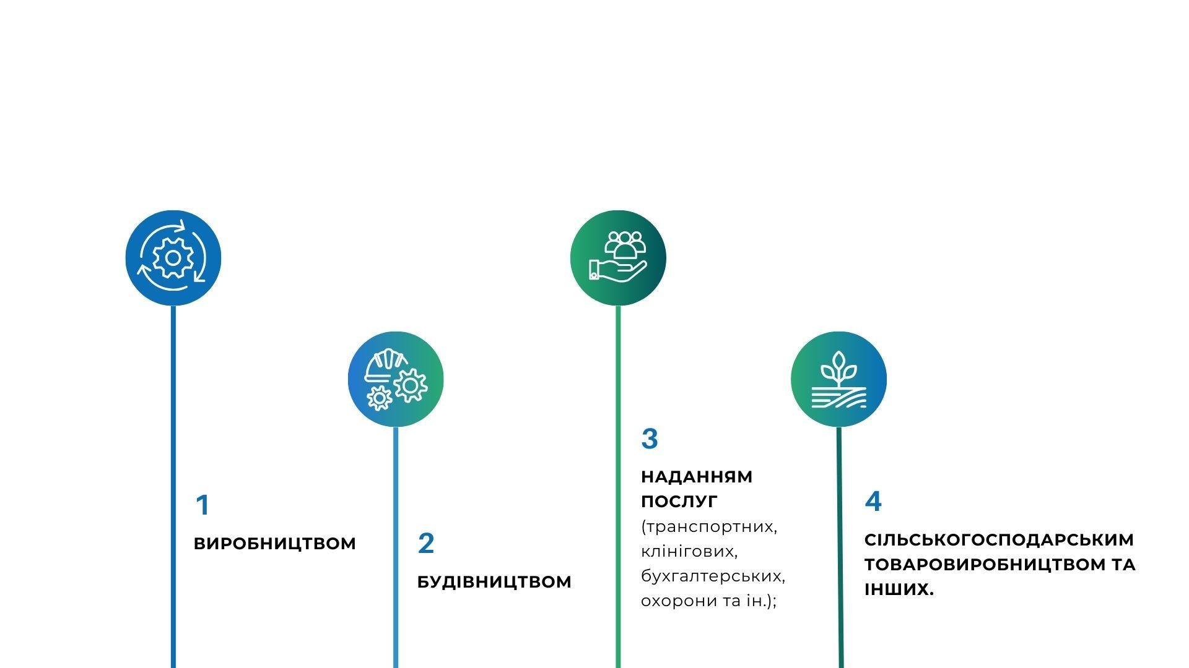
ДЕРЖАВНА ПОДАТКОВА СЛУЖБА УКРАЇНИ
ГУ ДПС у Вінницькій області
ГУ ДПС У ВІННИЦЬКІЙ ОБЛАСТІ
РЕКОМЕНДУЄ ПОДАТИ
«ТАБЛИЦЮ ДАНИХ ПЛАТНИКА ПОДАТКУ НА ДОДАНУ ВАРТІСТЬ»
(ФОРМА J/F1312303) ПЛАТНИКАМ ПДВ, ЯКІ ЗДІЙСНЮЮТЬ ДІЯЛЬНІСТЬ ПОВ’ЯЗАНУ ЗОКРЕМА З:

Slide 3
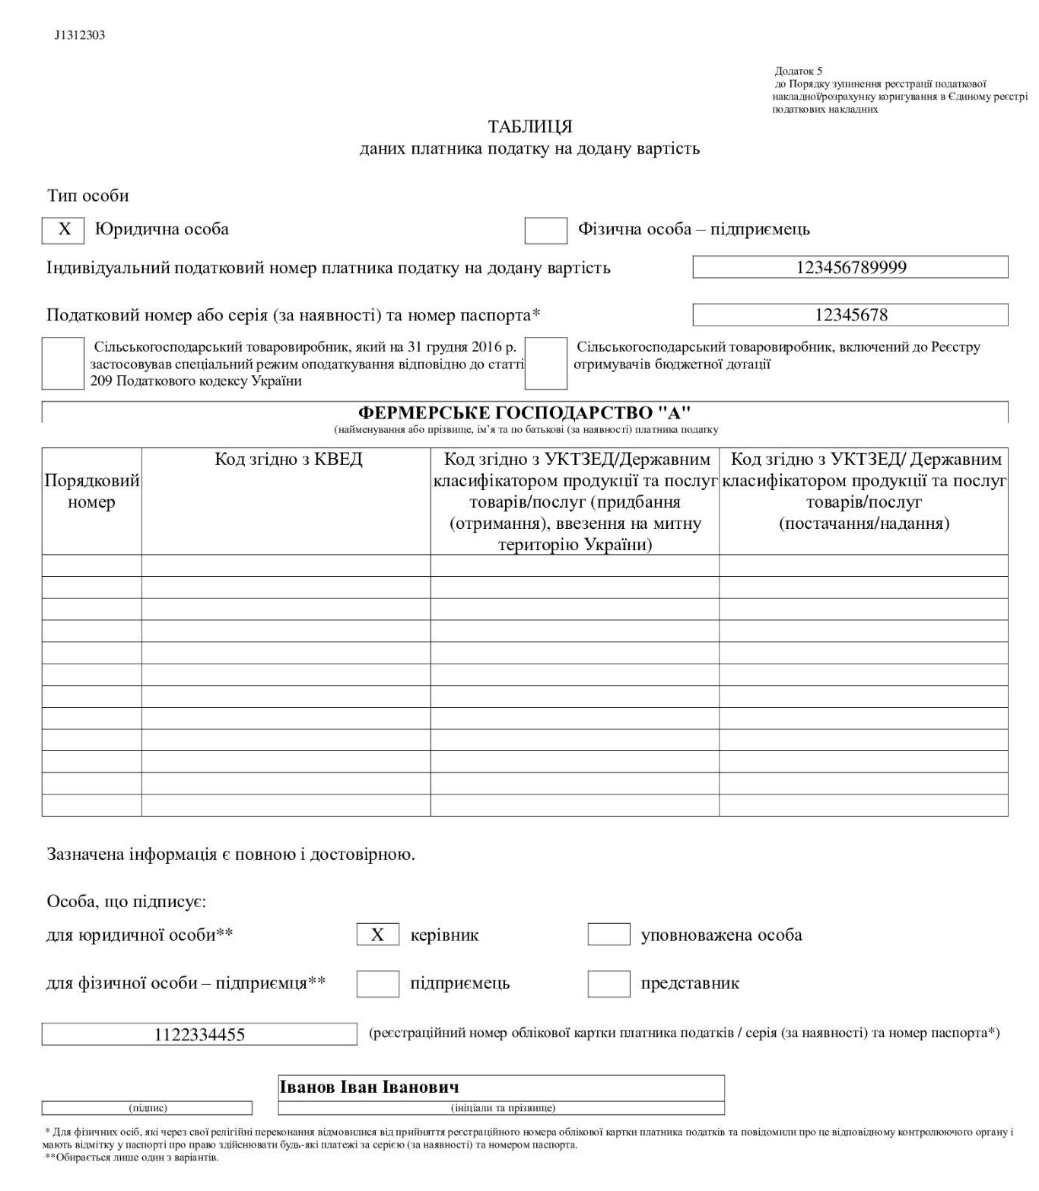
ДЕРЖАВНА ПОДАТКОВА СЛУЖБА УКРАЇНИ
ГУ ДПС у Вінницькій області
Notes:
таблиця 1

Slide 4
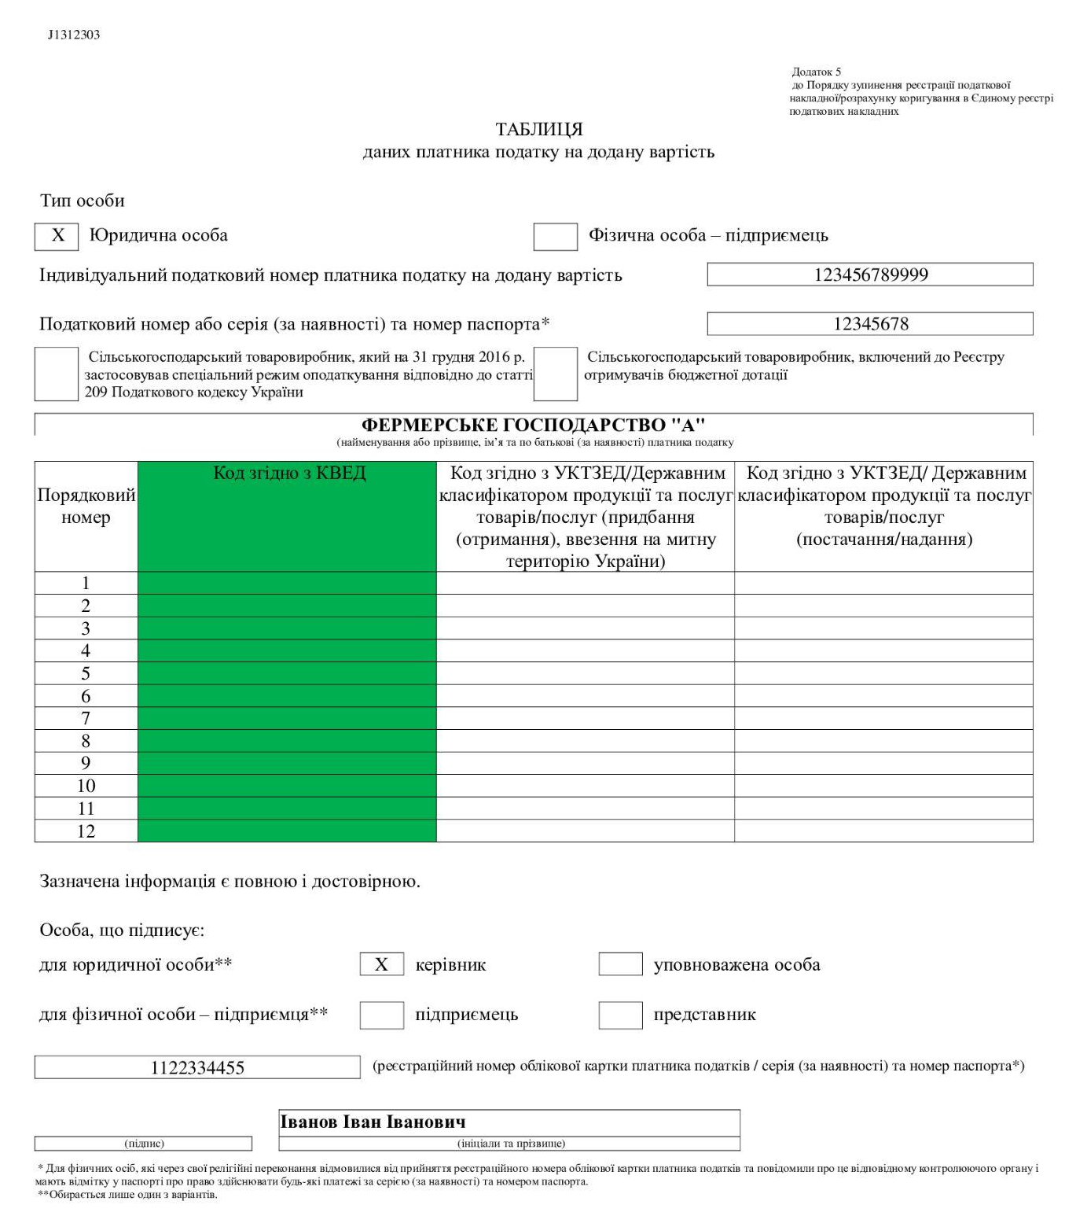
ДЕРЖАВНА ПОДАТКОВА СЛУЖБА УКРАЇНИ
ГУ ДПС у Вінницькій області
Notes:
таблиця 2

Slide 5
ДЕРЖАВНА ПОДАТКОВА СЛУЖБА УКРАЇНИ
ГУ ДПС у Вінницькій області
01.11
Notes:
таблиця 3 в колонці 2 появляється цифри 01.11 та підсвічується червоною стрілкою

Slide 6
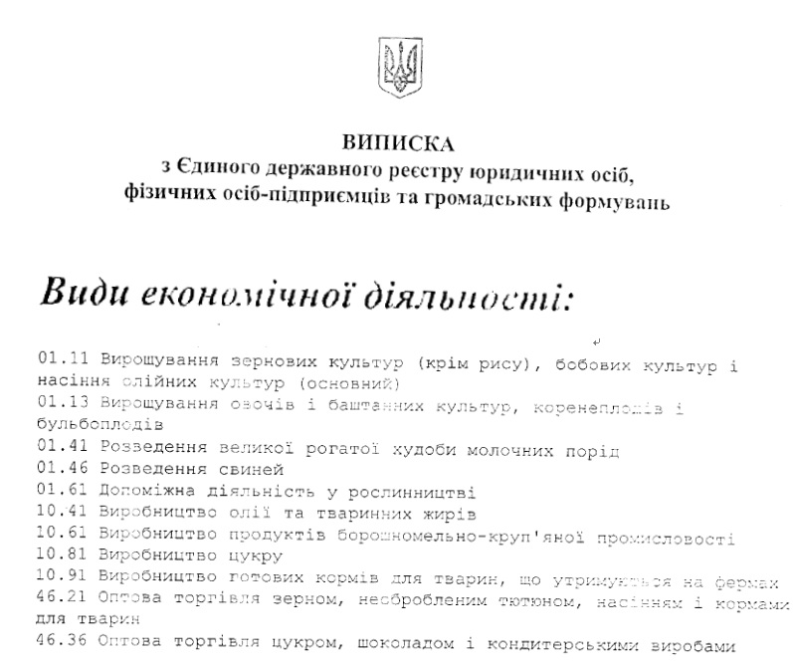
ДЕРЖАВНА ПОДАТКОВА СЛУЖБА УКРАЇНИ
ГУ ДПС у Вінницькій області
Notes:
появляється скан 1 на попередньому слайді та підсвічується вди діяльності

Slide 7
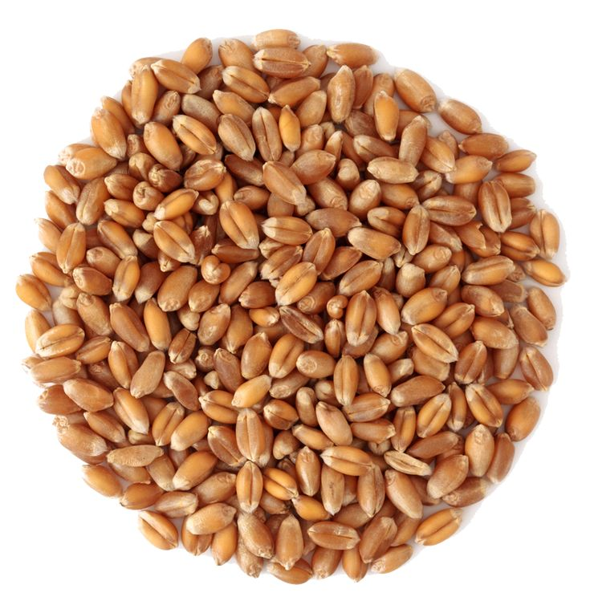
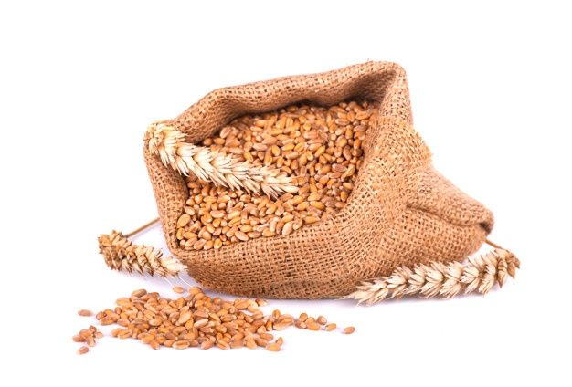
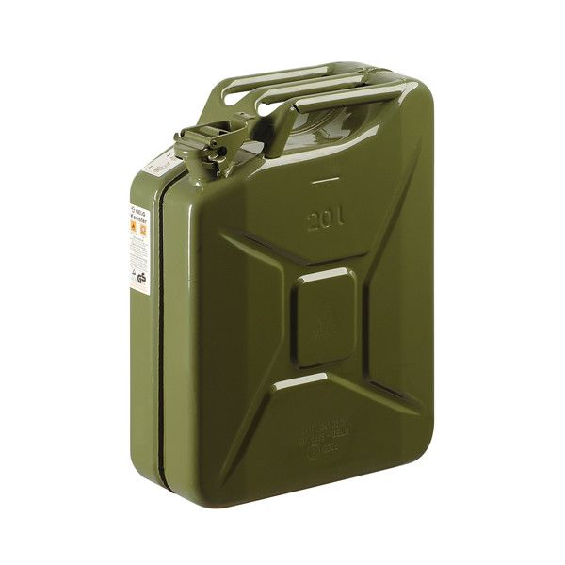
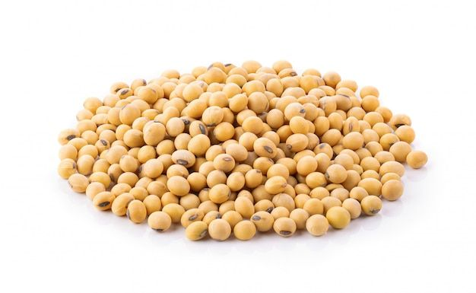
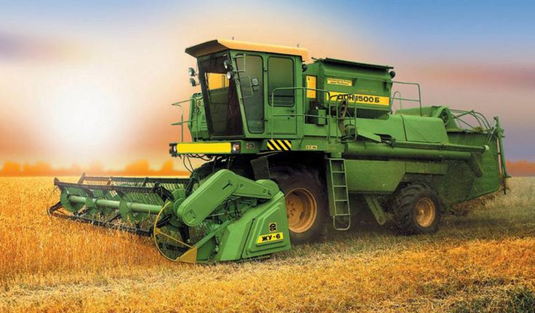
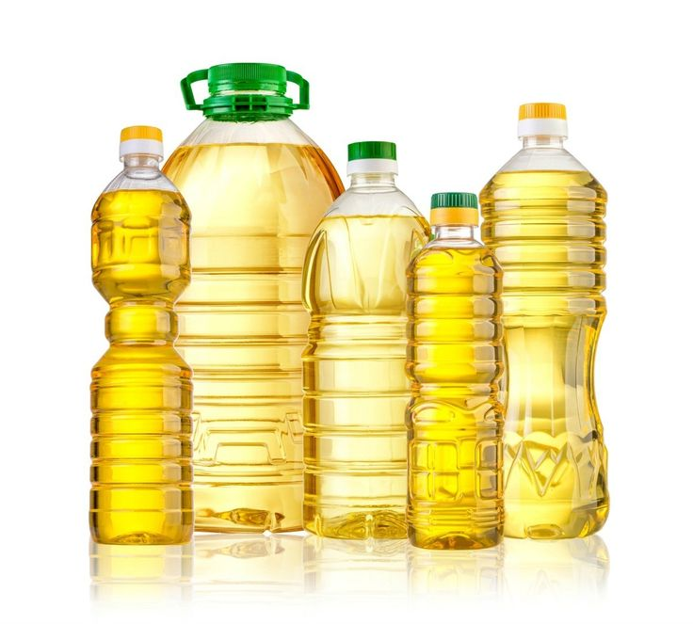
ДЕРЖАВНА ПОДАТКОВА СЛУЖБА УКРАЇНИ
ГУ ДПС у Вінницькій області
КВЕД 01.11 - ВИРОЩУВАННЯ ЗЕРНОВИХ КУЛЬТУР
КВЕД 10.41 - ВИРОБНИЦТВО ОЛІЇ ТА ЖИРІВ
Notes:
по можливості зробити такі слайди як фото відправлене на вайбер

Slide 8
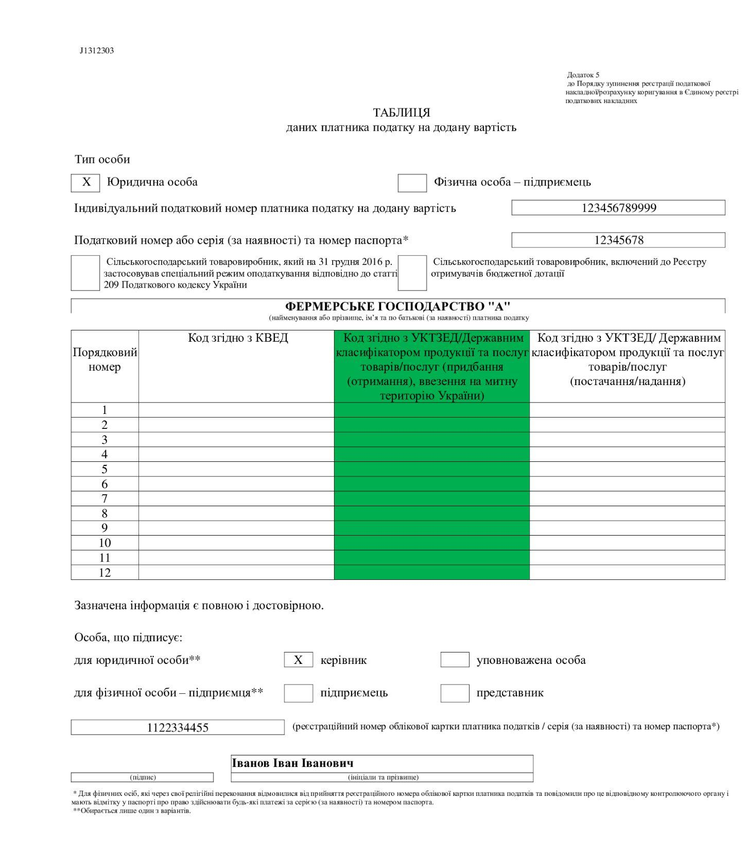
ДЕРЖАВНА ПОДАТКОВА СЛУЖБА УКРАЇНИ
ГУ ДПС у Вінницькій області
Notes:
табл 5 і поява стрілки знизу в верх

Slide 9
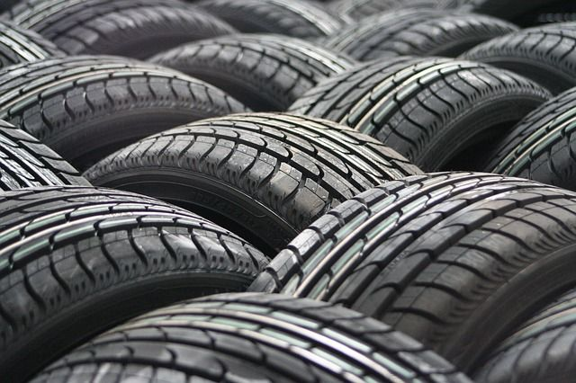
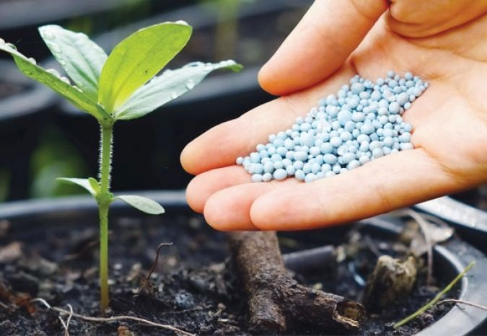
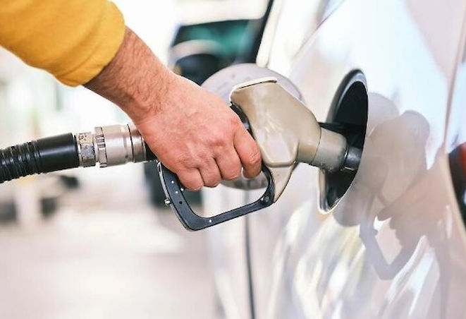
Коди УКТЗД придбаних ТМЦ Коди ДКПП отриманих послуг
Notes:
появляються різні картинки товарів та послуг (паливо, запасні частини, шини, добрива, допоміжні послуги

Slide 10
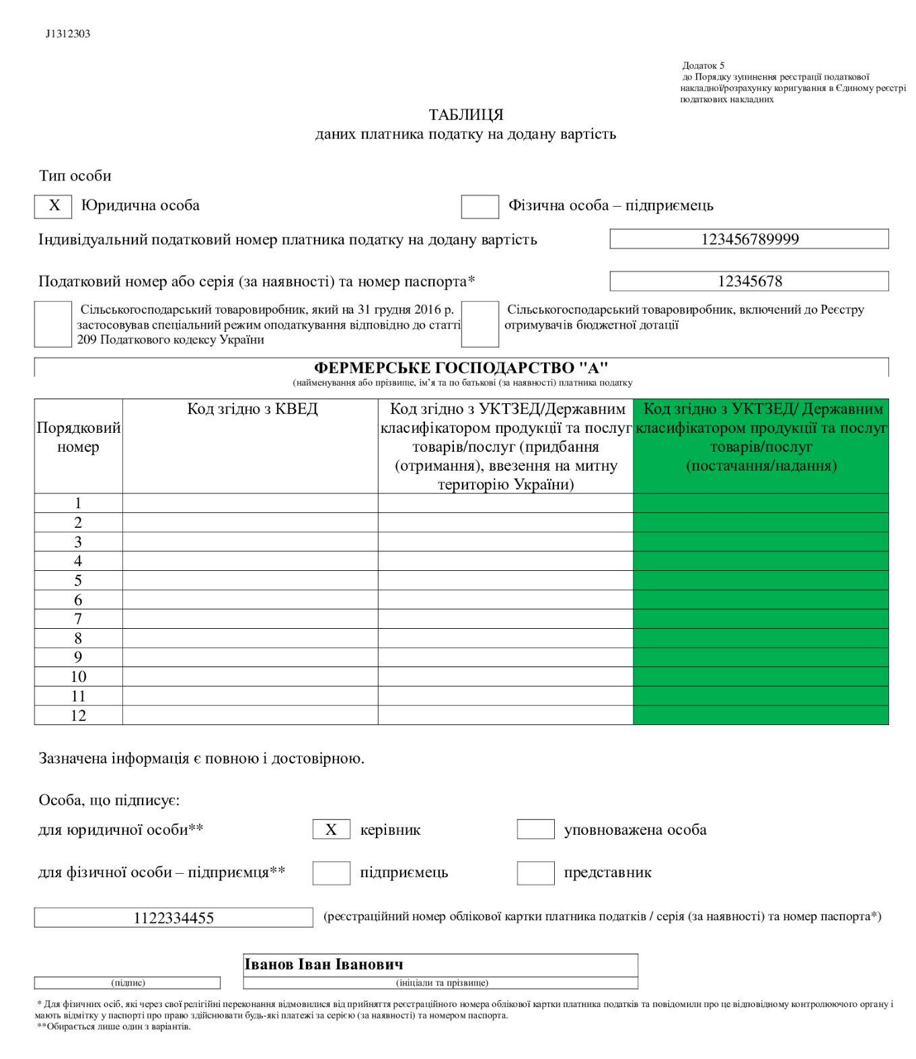
ДЕРЖАВНА ПОДАТКОВА СЛУЖБА УКРАЇНИ
ГУ ДПС у Вінницькій області
Notes:
табл 6 і появляється стілка знизу в верх

Slide 11
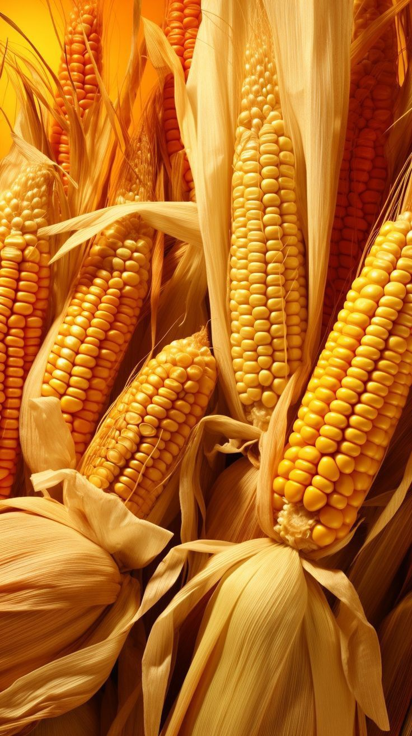
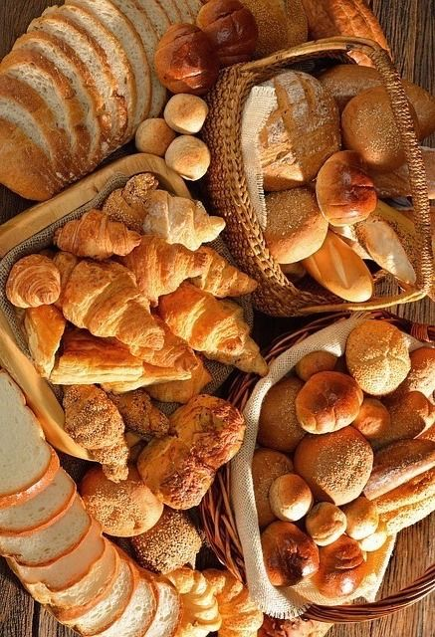
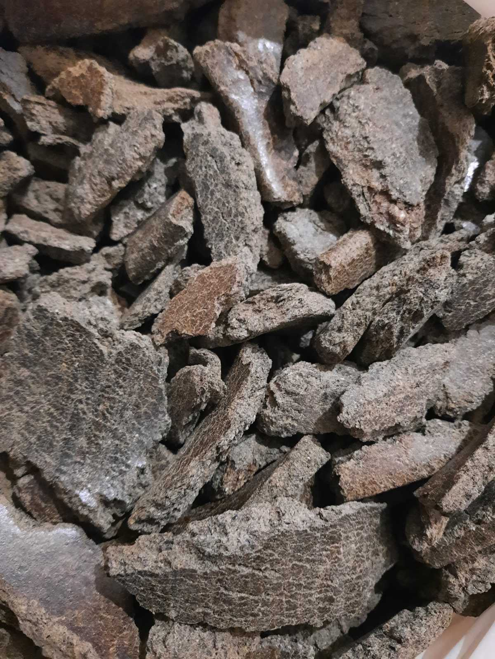
Коди УКТЗД виробленої (вирощеної) продукції Коди ДКПП послуг
Notes:
на слайді зявляються картинки соняшник, пшениця, кукурудза, соя, цуко, олія, макуха, перевезення, будівництво, хлібобулочні вироби

Slide 12
До таблиці даних обов’язково надаються пояснення щодо специфіки господарської діяльності, які підтверджують реальність здійснення платником діяльності, відображеної в таблиці, в якому зазначається:
ДЕРЖАВНА ПОДАТКОВА СЛУЖБА УКРАЇНИ
ГУ ДПС у Вінницькій області
назва підприємства;
реєстраційні дані коротко;
основний вид діяльності;
специфіка діяльності (суть господарської діяльності) та обґрунтування необхідності використання таблиці даних платника податку на додану вартість;
наймані працівники задіяні у господарській діяльності;
наявність ліцензій/дозвільних документів/допусків тощо необхідних для здійснення діяльності (у разі необхідності);
основні фонди/засоби, матеріальні активи, транспортні засоби, земельні угіддя тощо, які використовуються в діяльності на правах власності чи оренди.

Slide 13
У разі ведення декількох видів діяльності доцільно буде подати Таблицю даних платника податку на додану вартість окремо на кожен з них.
Наголошуємо, що Таблицю даних з кодами, на які вже є врахована таблиця не потрібно повторно подавати.
Деталізація кодів товарів та послуг/продукції, зазначених у податковій накладній має повністю відповідати по кількості цифр та знаків кодів, відображених у таблиці даних платника ПДВ.
ДЕРЖАВНА ПОДАТКОВА СЛУЖБА УКРАЇНИ
ГУ ДПС у Вінницькій області

Slide 14
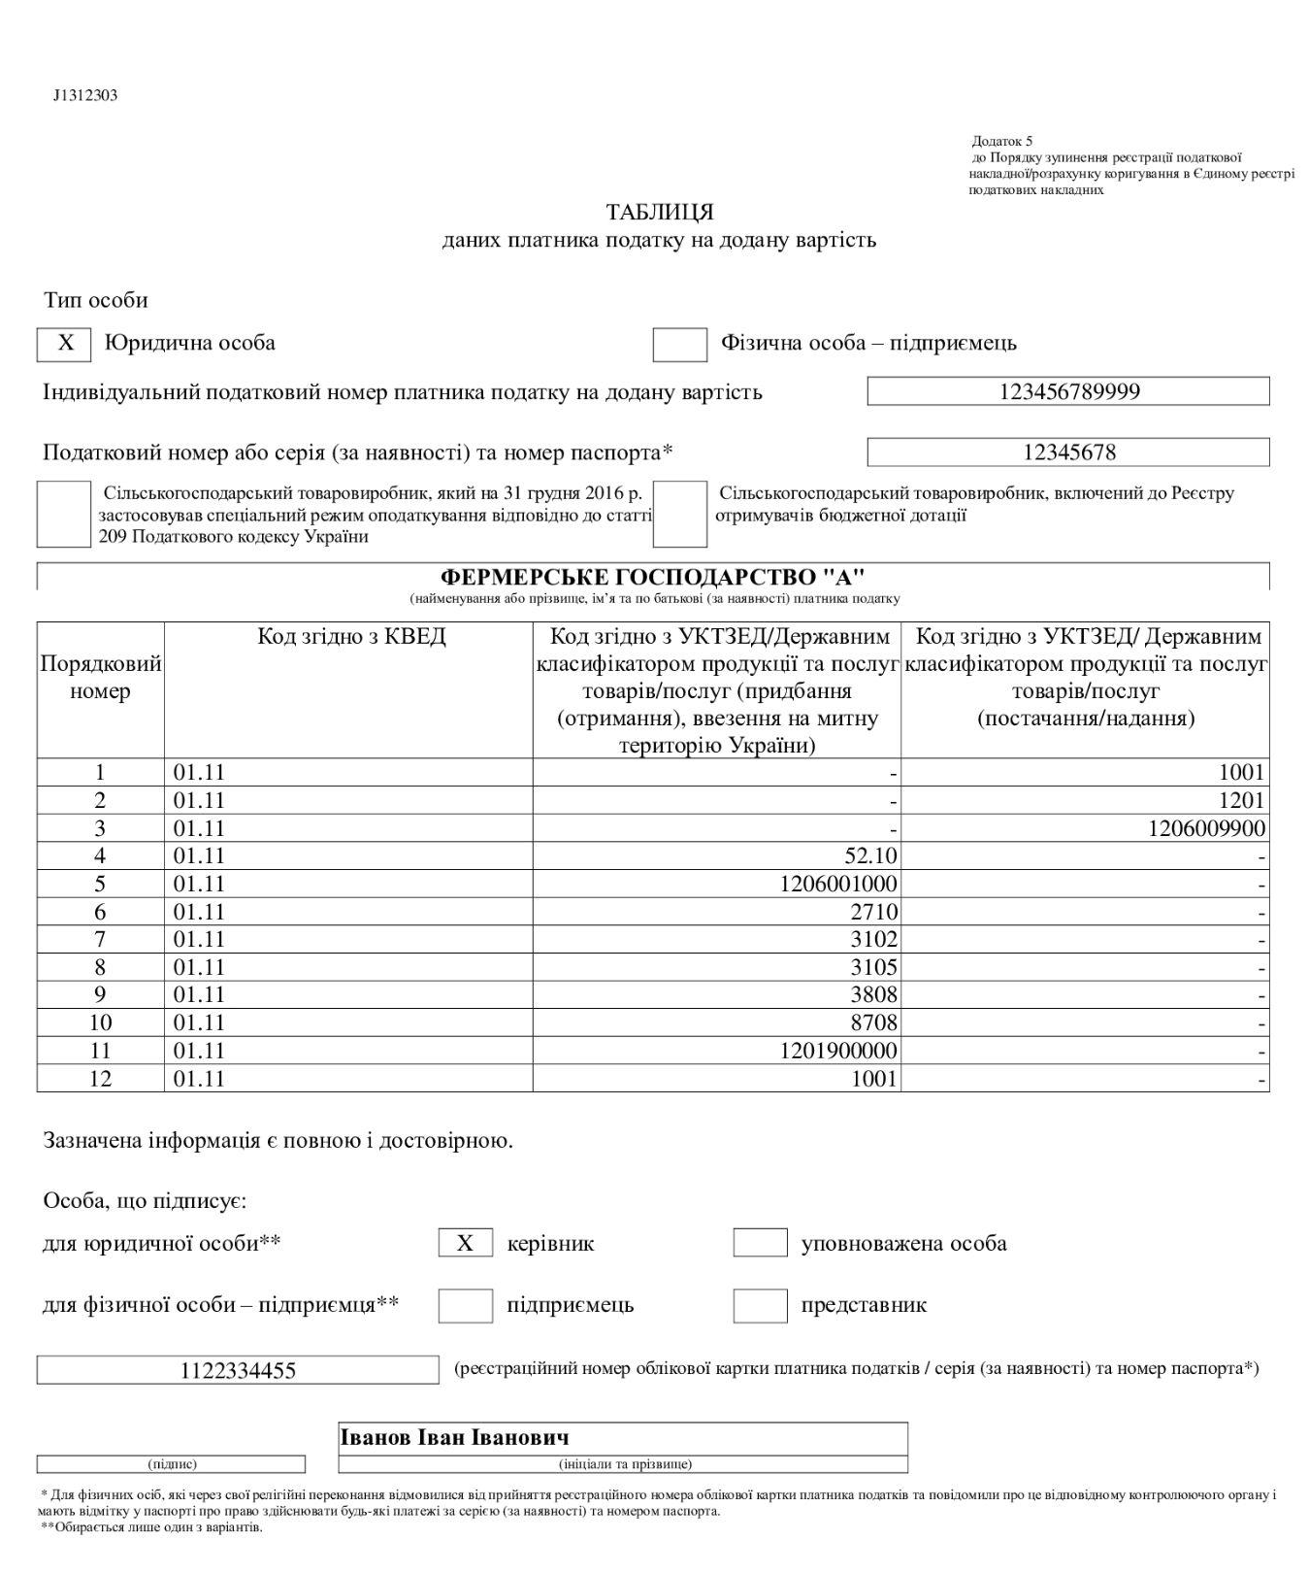
Рекомендований приклад заповненої таблиці даних
Notes:
табл 7

Slide 15
ДЯКУЮ ЗА УВАГУ!
ДЕРЖАВНА ПОДАТКОВА СЛУЖБА УКРАЇНИ
ГУ ДПС у Вінницькій області

